Slide 1
狼
蒲松龄

Slide 2
历来是狡诈、残忍、贪婪的代名词，以谈狐说鬼著称的《聊斋志异》中就记录了有关屠户与狼斗智斗勇的三则故事。
昔日东郭先生遇见了危难中的中山狼，由于他过分“仁慈”，险些丧命，幸亏农夫的帮助，才转危为安。今日屠夫又遇见了中山狼的“后代”，屠夫是否从东郭先生身上汲取了教训，或又重蹈覆辙？狼是否变善良了？

Slide 3
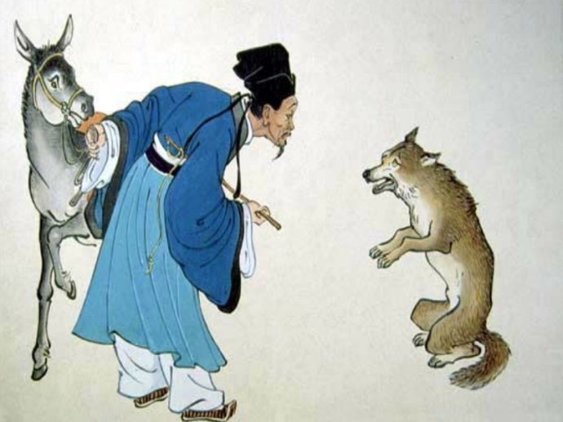
东郭先生和狼
带着这些疑问，今天，我们就一同走进短小生动又意味深远的寓言故事《狼》，去感受一屠杀两狼的智勇。

Slide 4
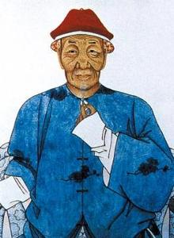
作者简介
【蒲松龄】(1640—1715)，字留仙，
号柳泉居士，世称聊斋先生，淄川（今属
山东淄博）人，清代文学家。他自幼勤学、
聪敏，但一生考场不利，自学成才，在家乡设馆教书，
创作了许多鬼怪故事，后来汇编成书，也就是杰出的
文言小说集《聊斋志异》。
蒲松龄一生怀才不遇，家境贫困。坎坷的遭遇和长期艰辛的生活使他能够接触底层人民生活，并加深了对当时政治的黑暗、科举制度的腐朽以及社会弊端的认识和了解，为文学创作奠定了基础。

Slide 5
写作背景
本文选自《聊斋志异》卷六。原文共三则，本文选的是第二则，写的是一个屠户半路遇狼、杀狼的故事。明末清初时，汉人有双重的人生态度：一方面是抗清反满的遗民态度，另一方面则是高压之下对清朝异族统治者的臣服。蒲松龄受到这种双重人格的影响，所以有了《聊斋志异》一书。蒲松龄醉心科举，一心想求取功名；他才华横溢，然而屡试不第。
强烈的反差使他愤愤不平，这种情绪贯穿他的一生，同时也深刻地影响了他对社会和人生的态度、取向以及评判。从某种意义上说，《聊斋志异》就是这一思想的产物。全书491篇，多以鬼狐故事反映现实生活，表露作者情感。

Slide 6
作品简介
《聊齋誌異》
《聊斋志异》具有强烈的批判精神，具有丰富而深刻的思想内容，是我国古代文言短篇小说成就最高的作品集。“聊斋”是他的书屋名称，“志”是记述的意思，“异”指奇异的故事。《聊斋志异》有短篇小说四百九十一篇。题材大多来自民间传说和野史轶闻。作者通过谈狐说鬼，讽刺当时社会的黑暗、官场的腐败、科举制度的腐朽。《聊斋志异》的艺术成就很高：它成功地塑造了众多的艺术典型，人物形象鲜明生动，故事情节曲折离奇，结构布局严谨巧妙，文笔简练，描写细腻，堪称中国古典短篇小说之巅峰。鲁迅先生在《中国小说史略》中说此书是“专集之最有名者”；郭沫若为蒲氏故居题联，赞蒲氏著作“写鬼写妖高人一等，刺贪刺虐入骨三分。”

Slide 7
文本知识
志怪小说
志怪小说是中国古典小说形式之一。志怪，就是记录怪异。志怪小说以记叙神异鬼怪故事传说为主体内容，产生和流行于魏晋南北朝。志怪小说对唐代传奇产生了直接的影响。蒲松龄的《聊斋志异》为志怪小说的代表作之一。

Slide 8
识文辨字
◆生难字
缀行 大窘 积薪 苫蔽 倚 弛担 眈眈 少时 径去 目似瞑 尻尾
顷刻 意暇甚
zhuì
jiǒng
xīn
shàn
yǐ
chí
dān
shǎo
jìng
míng
kāo
qǐng
xiá

Slide 9
文章感知
◆读准字音，读准节奏
一屠/晚归，担中/肉尽，止有/剩骨。途中/两狼，缀行/甚远。
屠惧，投以骨。一狼/得骨/止，一狼/仍从。复/投之，后狼止/而/前狼又至。骨/已尽矣，而/两狼/之并驱/如故。
屠/大窘，恐/前后受其敌。顾/野/有麦场，场主/积薪其中，占蔽/成丘。屠/乃奔/倚其下，驰担/持刀。狼/不敢前，眈眈/相向。

Slide 10
少时，一狼/径去，其一/犬坐/于前。久之，目/似瞑，意/暇甚。屠/暴起，以刀/劈狼首，又数刀/毙之。方欲行，转视/积薪后，一狼/洞/其中，意/将隧/以攻其后/也。身/已半入，止露/尻尾。屠/自后/断其股，亦/毙之。乃悟/前狼/假寐，盖以/诱敌。
狼/亦黠矣，而/顷刻两毙，禽兽/之变诈/几何哉？止增/笑耳。

Slide 11
文章释义
屠户
仅，只
一屠晚归，担中肉尽，止有剩骨。途中两狼，缀行甚远。
屠惧，投以骨。一狼得骨止，一狼
仍从。复投之，后狼止而前狼又至。骨
已尽矣，而两狼之并驱如故。
紧跟着走了很远。连接、紧跟
即“ 以骨投(之) ” ，状语后置，把骨头投给狼。
跟从
两只狼像原来一样一起追赶。并，一起。驱，追随、追赶。如故，跟原来一样。

Slide 12
译文
一个屠户晚回家，担子里的肉卖完了，只剩下一些骨头。路上遇到两只狼，紧跟着走了很远。
屠夫害怕了，把骨头投给狼。一只狼得到骨头停下了，另一只狼仍然跟从。屠户又拿起一块骨头扔过去，后得到骨头的那只狼停下了，可是先得到骨头的那只狼又跟上来。骨头已经扔完了，然而两只狼像原来一样一起追赶。

Slide 13
屠大窘，恐前后受其敌。顾野有麦场，场主积薪其中，苫蔽成丘。屠乃奔倚其下，弛担持刀。狼不敢前，眈眈相向。
处境困迫，为难
遭受它的攻击
看，视
覆盖成小山一样。苫蔽，覆盖、遮盖。
堆积柴草
瞪眼朝着屠户。眈眈，凶狠注视的样子。
解除，卸下。

Slide 14
译文
屠户处境困迫，恐怕前后一起受到狼的攻击。看野地里有一个打麦场，场主人在那里堆积柴草，覆盖成小山一样。屠户于是奔过去倚靠在柴草堆下面，卸下担子拿起屠刀。两只狼都不敢上前，瞪眼朝着屠户。

Slide 15
少时，一狼径去，其一犬坐于前。久之，目似瞑，意暇甚。 屠 暴起，以刀劈狼首，
又数刀毙之。方欲行，转视积薪后，一狼
洞其中， 意将 隧入 以攻其后也。
像狗似的蹲坐在前面。
一会儿
径直离开。径，径直。
时间长了
神情很悠闲。意，这里指神情、态度。暇，从容、悠闲。
闭上眼睛。
突然
在积薪中打洞。洞，洞穴，这里用作动词，指挖洞。
从通道进入。隧，通道，这里用作状语，“从通道”的意思。

Slide 16
译文
一会儿，一只狼径直离开，另一只狼像狗似的蹲坐在前面。时间长了，那只狼好像闭上眼睛，神情很悠闲。屠户突然跳起来，用刀劈狼的脑袋，又连砍几刀把狼杀死。屠户正要上路，转到柴草堆后面一看，只见另一只狼正在柴草堆里挖洞，想要钻过去从背后对屠户进行攻击。

Slide 17
身已半入，止露尻尾。屠自后断其股，
亦毙之。乃悟前狼假寐， 盖以诱敌。
狼亦黠矣，而顷刻两毙，禽兽之变诈几何哉？止增笑耳。
屁股
假装睡觉。寐，睡觉。
表示推测，大概，原来是。
狡猾
一会儿
禽兽的诡诈手段能有多少啊。变诈，巧变诡诈。几何，多少，意思是能有多少。
只是增加笑料罢了。止，只是。笑，动词做名词，笑料。耳，语气助词，罢了。

Slide 18
译文
狼的身子已经钻进一半，只有屁股和尾巴露在外面。屠户从后面砍断了狼的后腿，也把狼杀死。这才明白前面的那只狼假装睡觉，原来是用来诱惑敌方的。
狼也太狡猾了，可是一会儿两只狼都被杀死，禽兽的诡诈手段能有多少啊？只是增加笑料罢了。

Slide 19
文言知识
◎词类活用
一狼洞其中
名词用作动词:打洞
意将隧入以攻其后也
名词做状语:“从通道”的意思
其一犬坐于前
名词作状语：像狗似的

Slide 20
◎词类活用
狼不敢前
名词作动词:
上前
止增笑耳
动词做名词:笑料
恐前后受其敌
名词做动词:
敌对，这里指
胁迫、攻击

Slide 21
恐前后受其敌：动词，攻击
盖以诱敌：名词，敌人
◎一词多意
意暇甚：名词，神情态度
意将隧入以攻其后也：
动词，想
恐前后受其敌：名词，前面
狼不敢前：动词，向前
敌
意
前
以刀劈狼首：介词，用
意将隧入以攻其后也：
连词，来
盖以诱敌：介词，用来
止
止有剩骨：副词，
通“只，”仅仅
得骨止：“只”停止
以

Slide 22
◎古今异义
场主积薪其中：
少时：
一狼径去：
屠自后断其股：
盖以诱敌：
禽兽之变诈几何哉：
止增笑耳：
古义：柴草 今义：工资
古义：一会儿 今义：数量小
古义：离开 今义：从所在地到别的地方
古义：大腿 今义：屁股
古义：原来是 今义：覆盖；盖子
古义：多少 今义：一门学科
古义：罢了 今义：耳朵

Slide 23
◎文言句式
省略句：
顾野有麦场（省略主语“屠”）
一狼洞其中（“洞”后面省略介词“于”）
投以骨（“投”后面省略宾语“之”）
乃悟前狼假寐（前面省略主语“屠”）

Slide 24
倒装句：
投以骨（状语后置，应为“以骨投”）
判断句：
一狼洞其中，意将隧入以攻其后也（“……也”，判断句的标志）
乃悟前狼假寐，盖以诱敌（判断词“盖”，揭示了“前狼假寐”的原因）

Slide 25
整体感知
◎读完课文后，用一句话概括本文主要内容。
本文讲述了两只狼与一个屠户之间的一场较量,贪婪、狡诈的狼想吃掉屠户,却最终双双毙命于屠户的刀下的故事。
Notes:
PPT模板：www.1ppt.com/moban/ PPT素材：www.1ppt.com/sucai/
PPT背景：www.1ppt.com/beijing/ PPT图表：www.1ppt.com/tubiao/
PPT下载：www.1ppt.com/xiazai/ PPT教程： www.1ppt.com/powerpoint/
资料下载：www.1ppt.com/ziliao/ 范文下载：www.1ppt.com/fanwen/
试卷下载：www.1ppt.com/shiti/ 教案下载：www.1ppt.com/jiaoan/
PPT论坛：www.1ppt.cn PPT课件：www.1ppt.com/kejian/
语文课件：www.1ppt.com/kejian/yuwen/ 数学课件：www.1ppt.com/kejian/shuxue/
英语课件：www.1ppt.com/kejian/yingyu/ 美术课件：www.1ppt.com/kejian/meishu/
科学课件：www.1ppt.com/kejian/kexue/ 物理课件：www.1ppt.com/kejian/wuli/
化学课件：www.1ppt.com/kejian/huaxue/ 生物课件：www.1ppt.com/kejian/shengwu/
地理课件：www.1ppt.com/kejian/dili/ 历史课件：www.1ppt.com/kejian/lishi/

Slide 26
◎划分文章结构，理清文章思路。
议狼
杀狼
御狼
惧狼
遇狼

Slide 27
遇狼 一屠晚归，担中肉尽，止有剩骨。途中两狼，缀行甚远。
惧狼 屠惧，投以骨。
御狼 屠乃奔倚其下，弛担持刀。狼不敢前，眈眈相向。
杀狼 屠暴起，以刀劈狼首，又数刀毙之...亦毙之。
议狼 狼亦黠矣，而顷刻两毙，禽兽之变诈几何哉？止增笑耳。

Slide 28
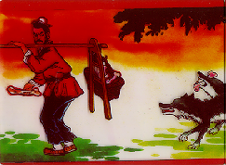
一 遇 狼
◎课文开篇向我们交代了几大要素？请用原文语句回答。
时间：晚
四要素
地点：途中
人物：一屠，二狼
起因：一屠晚归，两狼缀行

Slide 29
二 惧 狼
◎第1、2段表现了狼的什么特点？体现在哪？
狡猾、凶恶贪婪。缀；止，从；止，至；并驱如故
◎屠户表现得怎么样？表现了屠户怎样的心理？体现在哪？
迁就退让；害怕、侥幸；投、复投

Slide 30
三 御 狼
◎请指出描写屠夫心理的句子。
屠大窘,恐前后受其敌
◎他采取了怎样的行动？(原文回答)
奔倚其下,弛担持刀
◎狼的表现呢？
眈眈相向

Slide 31
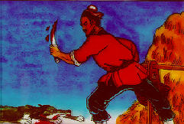
四 杀 狼
◎请用原文回答
1.两狼的计谋：
2.前狼假寐的姿势：
3.前狼假寐的神态：
4.前狼假寐的目的：
5.后狼径去的目的：
6.此节表现了狼的什么特点?
一狼径去，一狼假寐 (前后夹击屠夫)
犬坐于前
目似瞑，意暇甚
诱敌
意将隧入以攻其后
阴险狡诈，愚蠢

Slide 32
五 议狼
◎作者的感叹是怎样的？这属于什么表达方式?有什么作用？
“狼亦黠矣，而顷刻两毙，禽兽之变诈几何哉？止增笑耳。”（概括文章中心的语句）
议论。运用比喻和讽刺的手法，把深刻的主题寓于生动的形象之中是这则寓言的一个显著特点。文中写到的这两只狼能施展诡计，前后夹击，显现了它们的贪婪、阴险、狡诈。尽管如此，它们最终还是毙命于屠户刀下，

Slide 33
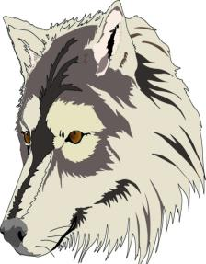
◎“止增笑耳”的仅仅是恶狼吗？作者嘲讽的仅仅是恶狼吗？从这个故事中你获得怎样的启发？
不是，狼在此实际上是恶人的化身，代表的是那种贪婪、凶狠、狡诈、愚蠢的恶人 ，说明对待这种像狼那样的恶势力，以退让求生存是无济于事的，必须敢于斗争，善于斗争，这正是此文的寓意所在（即主题）。

Slide 34
合作探究
1.全文表现了狼的哪些特点？
全文表现了狼的凶恶、贪婪、狡猾但又愚蠢的特点。
两只狼发现了屠户，立刻跟了上去，尽管屠户“投以骨”仍不依不饶，凶恶贪婪的本性暴露无遗。而面对屠户“奔倚”“持刀”， 两狼决定前后夹击，一狼“犬坐于前”“以诱敌”，一狼则“意将隧入以攻其后也”，可见它们的狡猾。

Slide 35
可是狼毕竟是动物，狼为屠户开始时的软弱所迷惑，虽然屠户持刀相向，但狼认为他不敢主动进攻，所以放心地眯着眼睛假睡。两狼打算前后夹击，分散了力量，使屠户能各个击破，可见狼的阴险狡诈透出了愚蠢，正像文章结尾说的“禽兽之变诈几何哉？止增笑耳”。

Slide 36
◎分析狼的特性
凶狠
贪婪
狡诈
愚蠢
1
2
3
4
“缀行甚远”
“一狼得骨止一狼仍从。复投之，后狼止而前狼又至。”
“并驱如故”
两狼的计谋
一狼径去，一狼假寐。

Slide 37
2.文章是如何刻画屠户形象的？
（1）心理描写。惧—投骨避狼。/大窘—骨尽狼仍从。/恐—前后受其敌。/悟—刀劈两狼。
（2）动作描写。“投以骨”“复投之”写屠户试图投骨避狼，结果无效。“顾”“奔”“倚”“弛” “持”五个动词，写屠户迅速抢占有利的地形，保护自己，准备反击。“暴起”“劈”“毙”写屠户趁一狼径去、一狼假寐的有利时机，当机立断，奋起杀狼，取得胜利。“转视”“断”“毙”等动词写屠户高度警惕，果断出击，大获全胜。由此可以看出，屠户是一个有勇有谋、敢于斗争、善于斗争的人。

Slide 38
◎分析屠夫的形象
惧
悟
心理
恐
大窘

Slide 39
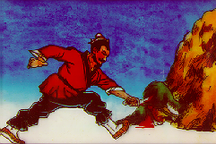
◎分析屠夫的形象
1
投以骨
迁就忍让
2
奔倚其下,弛担持刀
奋起反抗
3
屠暴起,以刀劈狼首,又数刀毙之
勇敢果断
行动
4
屠自后断其股,亦毙之
勇敢细心

Slide 40
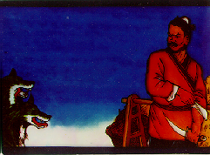
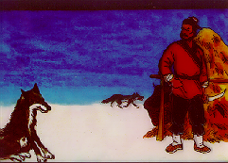
3.请结合图片适当想象，将此文改编成一篇白话故事，注意环境、神态、动作、心理的描写。

Slide 41
课堂小结
本文讲述了一个屠户途中遇狼、惧狼、御狼，最后杀狼、议狼的故事。揭露了狼贪婪、凶狠和狡诈的本性，赞扬了屠户的机智勇敢。告诉我们对待像狼一样的恶势力，必须敢于斗争、善于斗争，才能取得胜利。故事的语言简洁生动，主要通过动作描写、心理描写来刻画屠户和狼的形象，按照故事的开端、发展、高潮和结局展开双方的矛盾和斗争。

Slide 42
板书设计
屠户 狼
开端→遇狼→缀行甚远
发展→惧狼→一止一从
发展→御狼→眈眈相向
高潮、结局→杀狼→两狼毙
情节发展
敢于斗争
善于斗争
狼
议论：止增笑耳

Slide 43
写作特色
1.情节曲折，内容丰富。
本文虽然篇幅短小，但是结构紧凑，故事的发生、发展和结局交代得都很清楚。随着情节的展开，狼的贪婪、凶狠和狡诈的本性与屠户对狼的态度的变化过程写得波澜起伏，引人入胜。
2.语言简洁，形象生动。
如“缀行甚远”“并驱如故”等表现了狼的贪婪，“眈眈相向”“径去”“犬坐”“目似瞑，意暇甚”等表现了狼的狡诈，“惧”“投以骨”“复投之”等表现了一开始屠户的害怕心理和对狼的本性缺乏正确的认识。

Slide 44
拓展提升
与狼有关的歇后语：
1.狗行千里要吃屎，狼行千里要吃人。
2.披着羊皮的狼。
3.舍不得孩子，套不住狼。
4.黄鼠狼给鸡拜年——没安好心。

Slide 45
与狼有关的成语：
豺狼成性 豺狼当道 豺狼之吻
鬼哭狼嚎 虎狼之势 狼狈不堪
狼狈为奸 狼奔豕突 狼贪虎视
狼贪鼠窃 狼吞虎咽 狼心狗肺
狼心狗行 狼烟四起 狼眼鼠眉
狼子野心 如狼似虎 引狼入室 羊狠狼贪 鹰视狼步
前门拒虎，后门进狼 前怕狼，后怕虎

Slide 46
狼狈为奸：传说狈是跟狼同类的野兽,前腿极短,行动时要爬在狼身上,没有狼就不能行动。狼和狈经常一同出外伤害牲畜。用来比喻为了达到恶毒的目的,互相勾结做坏事。
狼奔豕突：像狼和猪那样奔跑冲撞。形容坏人乱冲乱撞，恣意破坏。
如狼似虎：像狼和虎一样凶狠。形容非常凶暴残忍。
狼吞虎咽：形容吃东西又猛又急的样子。
狼心狗肺：比喻心肠像狼和狗一样凶恶狠毒。
狼子野心：狼崽子虽幼，却有凶恶的本性。比喻凶暴的人必有野心。
鬼哭狼嚎：形容大声哭叫，声音凄厉。
引狼入室：把狼招引到室内。比喻把坏人或敌人引入内部。

Slide 47
谢谢观看！

